Slide 1
Теория справедливости Дж.Адамса
Процессуальные теории мотивации

Slide 2
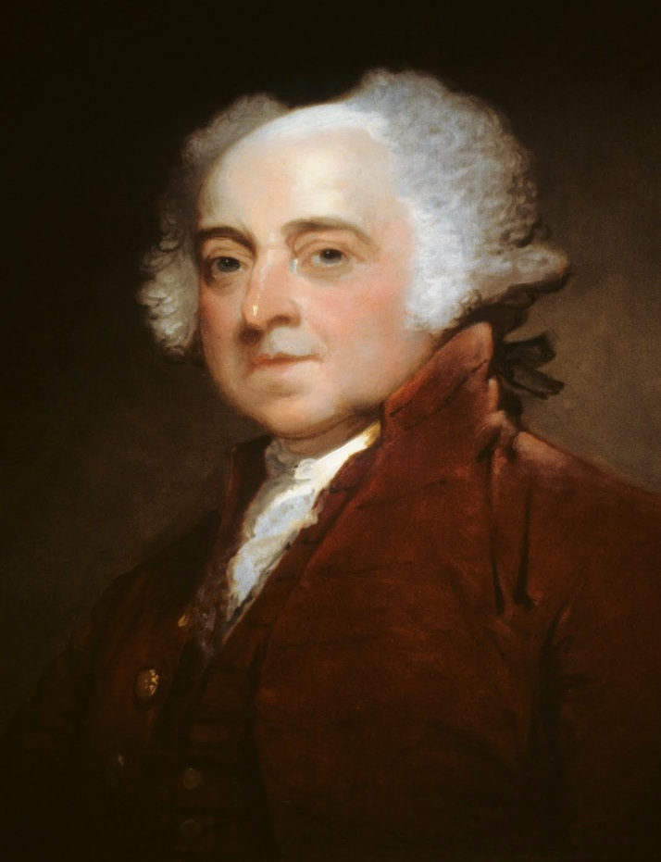
Создателем теории справедливости является социальный психолог Джон Стейси Адамс, изучавший поведение и рабочую среду в компании «Дженерал Электрик». На основании этих исследований, 1963 году, и была сформулирована теория справедливости.

Slide 3

Согласно этой теории, люди субъективно определяют отношение полученного вознаграждения к затраченным усилиям, а затем соотносят его с вознаграждением других людей, выполняющих аналогичную работу.

Slide 4
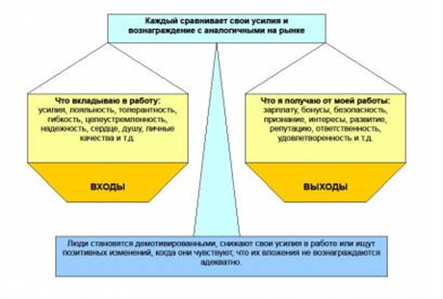

Slide 5
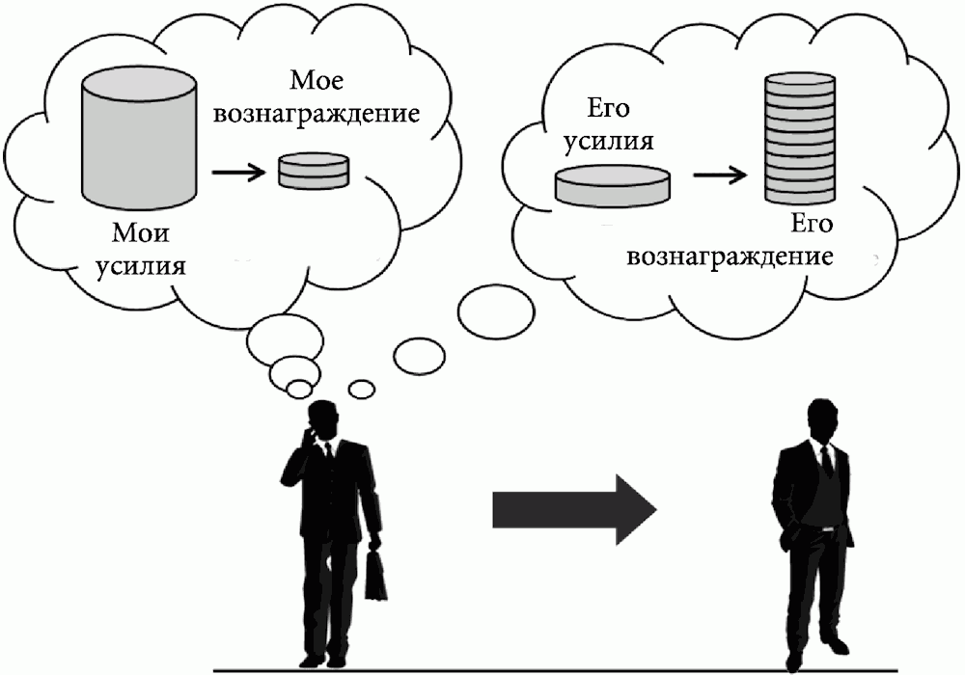
Если человек считает, что к нему отнесли несправедливо, то он пытается восстановить справедливость путем требования
повышения заработной платы;
улучшений условий труда;
продвижения по службе;
регулирования личной производительности;
увольнения и т.д.

Slide 6

При реализации положений теории справедливости необходимо:
иметь четкие критерии вознаграждения;
обсуждать спорные вопросы;
исключать любые тайны;
создавать благоприятный социально-психологический микроклимат.

Slide 7
Итак, в 1963 году Дж. С. Адамс разработал свою теорию справедливости, которая опирается на сравнении человеком своего положения с другими людьми в схожей ситуации.
Важность этой теории в управлении, определяется тем, что руководитель должен понимать: улучшая условия одного сотрудника, он может понизить уровень мотивации другого сотрудника. А значит все решения руководителя должны быть взвешены и рассмотрены с точки зрения справедливости соотношения результат/вознаграждение

Slide 8
СПАСИБО ЗА ВНИМАНИЕ!

